Slide 1
Subsistemas Directores o Gerenciales

Slide 2
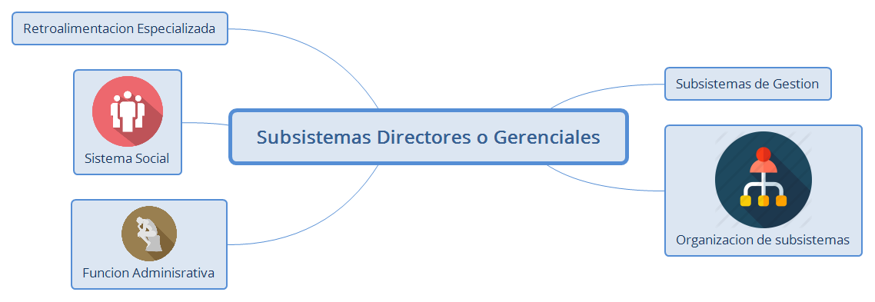
Subsistemas Directores o Gerenciales

Slide 3
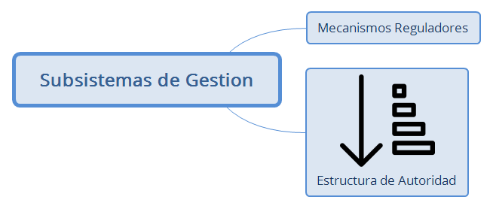
Subsistemas de Gestion

Slide 4
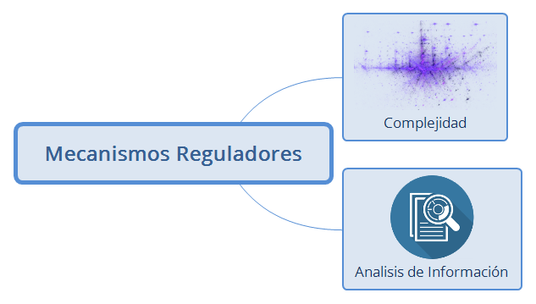
Mecanismos Reguladores

Slide 5
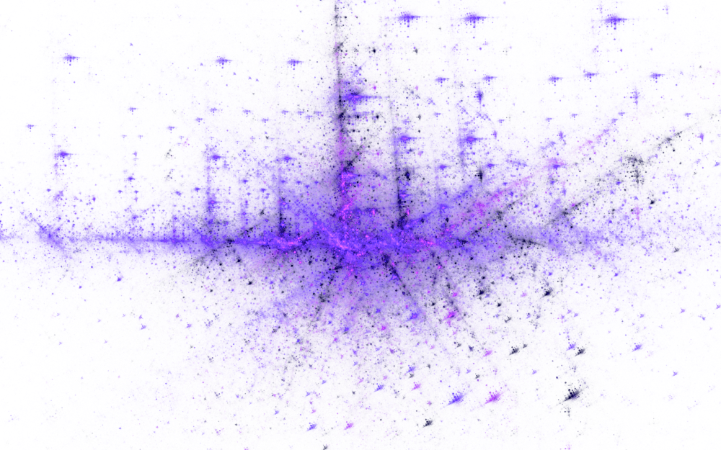
Complejidad

Slide 6
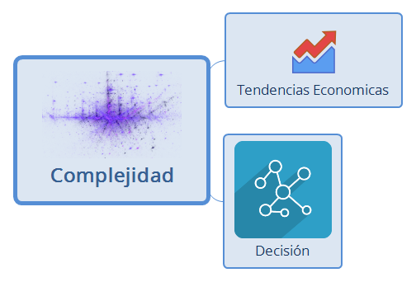
Complejidad

Slide 7

Tendencias Economicas

Slide 8

Decisión

Slide 9
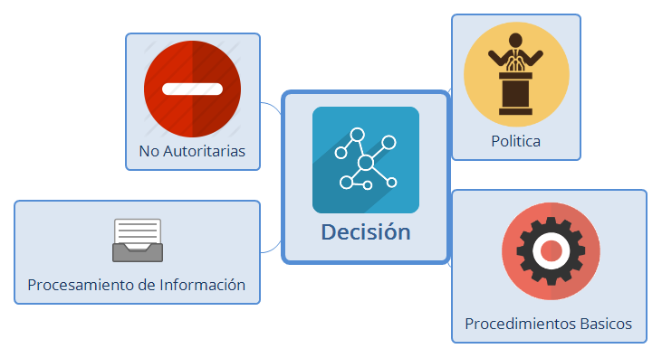
Decisión

Slide 10

Politica

Slide 11

Procedimientos Basicos

Slide 12

Procesamiento de Información

Slide 13
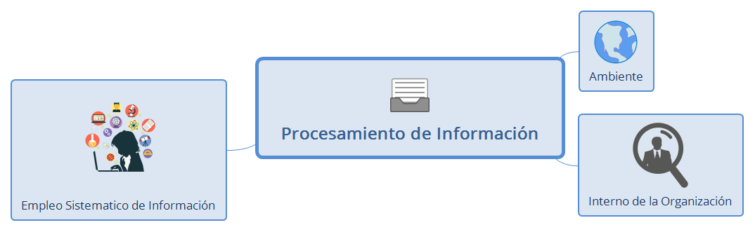
Procesamiento de Información

Slide 14

Ambiente

Slide 15

Interno de la Organización

Slide 16

Empleo Sistematico de Información

Slide 17
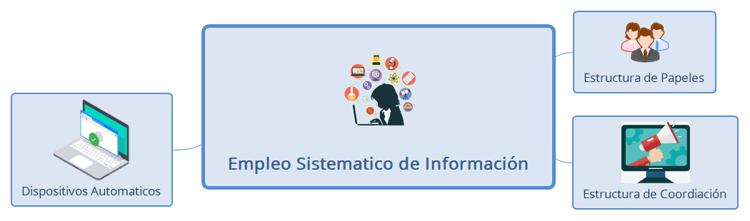
Empleo Sistematico de Información

Slide 18

Estructura de Papeles

Slide 19

Estructura de Coordiación

Slide 20
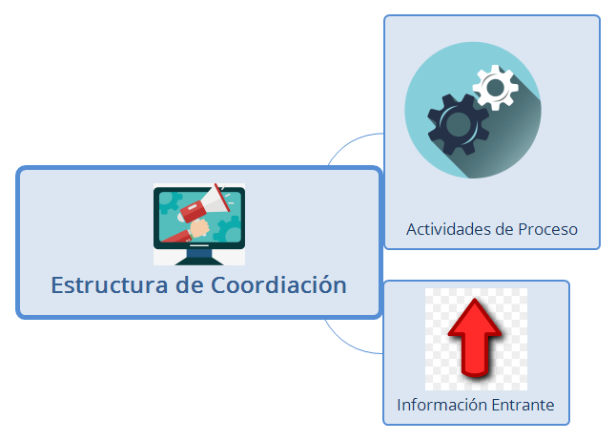
Estructura de Coordiación

Slide 21

Actividades de Proceso

Slide 22

Información Entrante

Slide 23

Dispositivos Automaticos

Slide 24

No Autoritarias

Slide 25
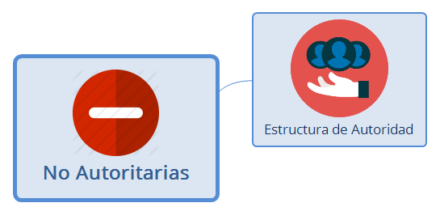
No Autoritarias

Slide 26

Estructura de Autoridad

Slide 27

Analisis de Información

Slide 28

Estructura de Autoridad

Slide 29

Organizacion de subsistemas

Slide 30
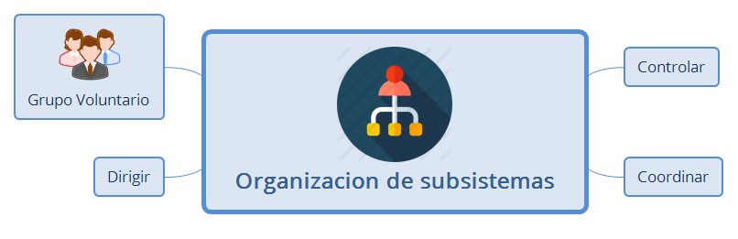
Organizacion de subsistemas

Slide 31
Controlar

Slide 32
Coordinar

Slide 33
Dirigir

Slide 34
Grupo Voluntario

Slide 35
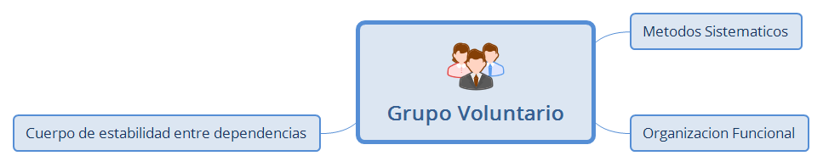
Grupo Voluntario

Slide 36
Metodos Sistematicos

Slide 37
Organizacion Funcional

Slide 38
Cuerpo de estabilidad entre dependencias

Slide 39

Funcion Adminisrativa

Slide 40
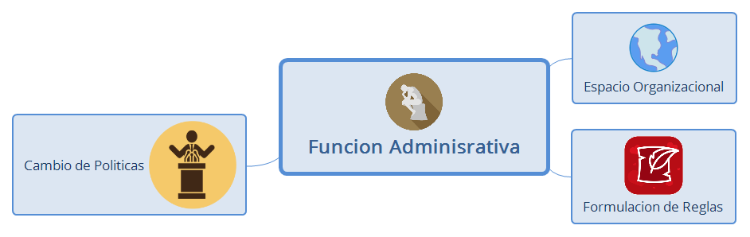
Funcion Adminisrativa

Slide 41
Espacio Organizacional

Slide 42

Formulacion de Reglas

Slide 43
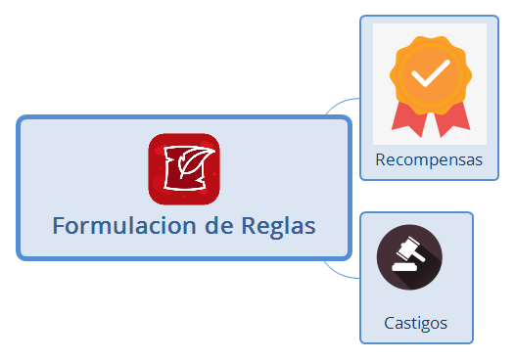
Formulacion de Reglas

Slide 44

Recompensas

Slide 45

Castigos

Slide 46
Cambio de Politicas

Slide 47

Sistema Social

Slide 48
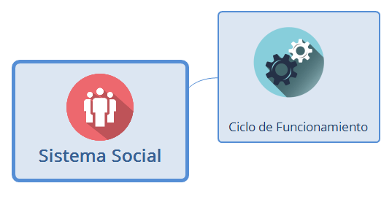
Sistema Social

Slide 49
Ciclo de Funcionamiento

Slide 50
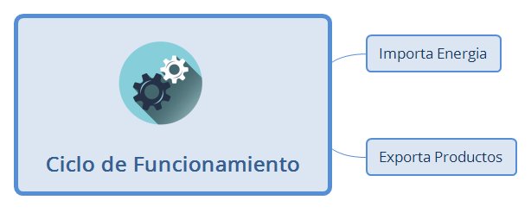
Ciclo de Funcionamiento

Slide 51
Importa Energia

Slide 52
Exporta Productos

Slide 53
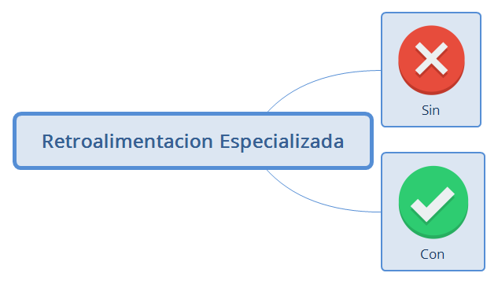
Retroalimentacion Especializada

Slide 54

Sin

Slide 55
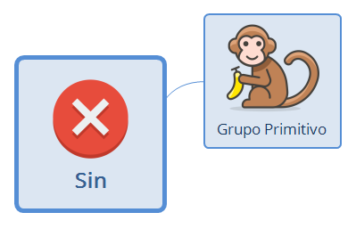
Sin

Slide 56

Grupo Primitivo

Slide 57

Con

Slide 58
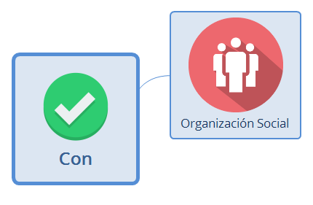
Con

Slide 59
Organización Social

